Slide 1
CATACOMBE
DI
SAN GENNARO
NAPOLI
Risalgono al II-III secolo: 3 piani.
Nel 425 ca vi furono traslate le spoglie di San Gennaro, martirizzato nel 305.
Decadenza dopo il 1000. Rilancio nel 1700.
130.000 visitatori nel 2018.

Slide 2
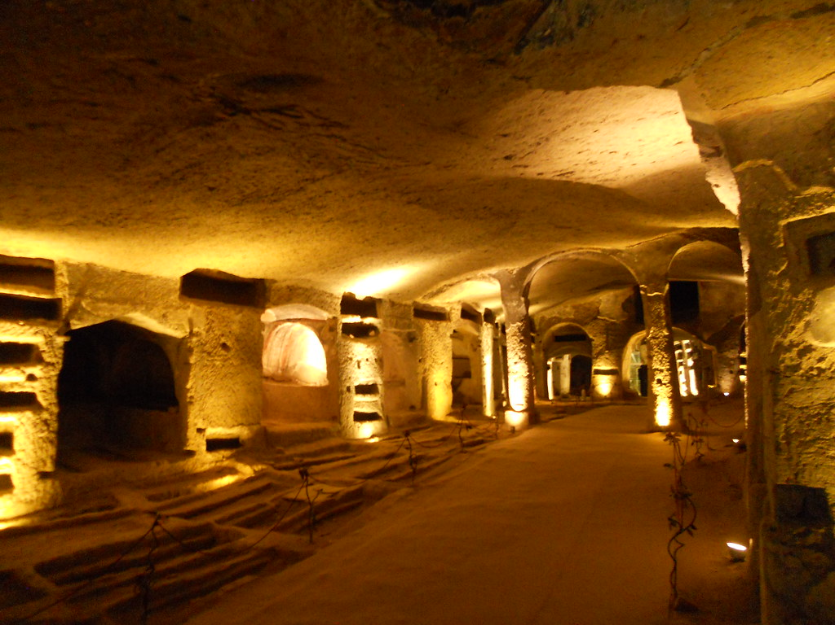

Slide 3
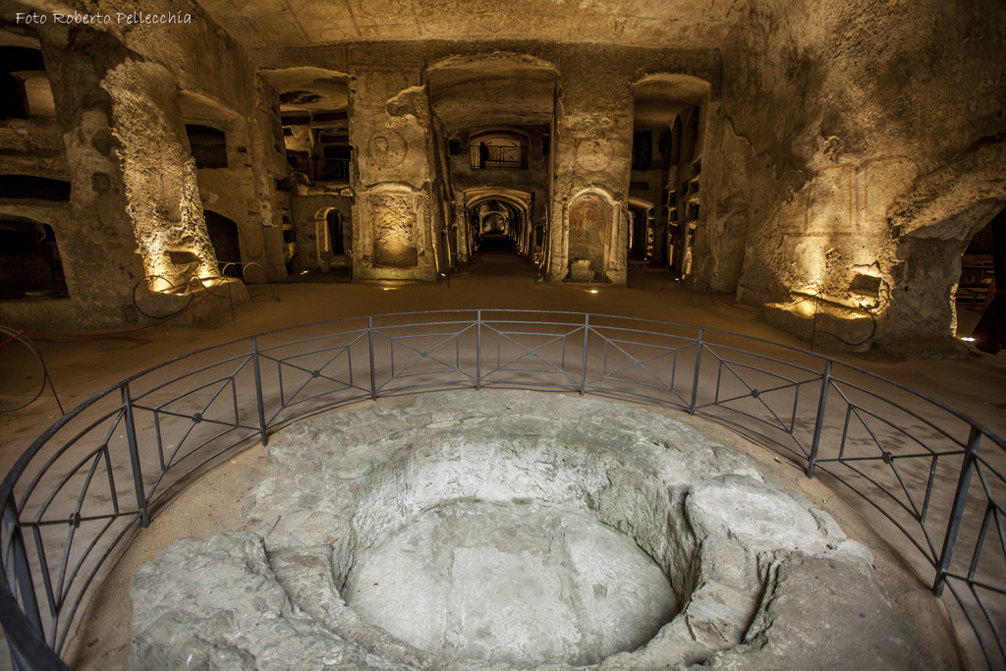

Slide 4
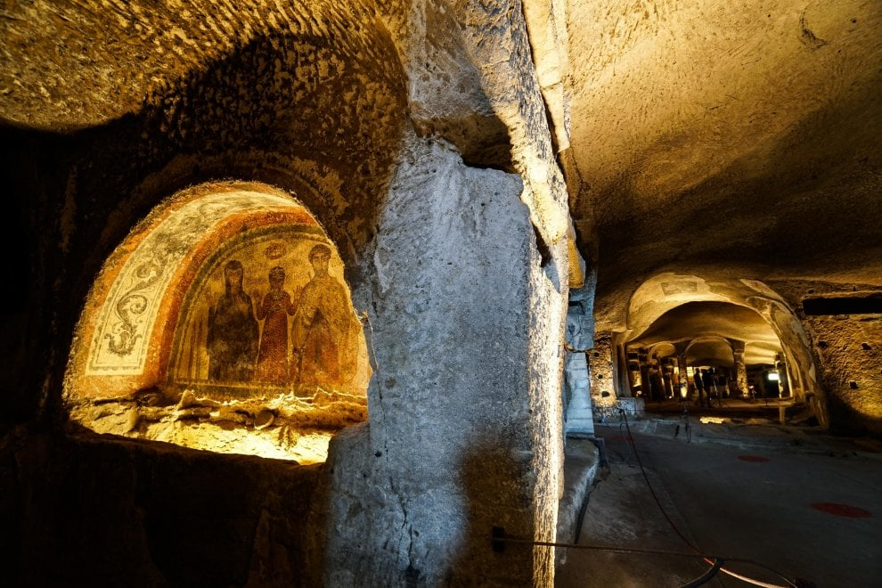

Slide 5
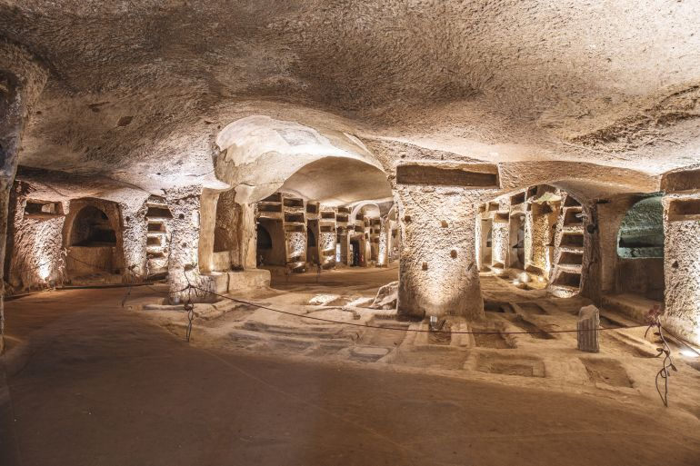

Slide 6


Slide 8
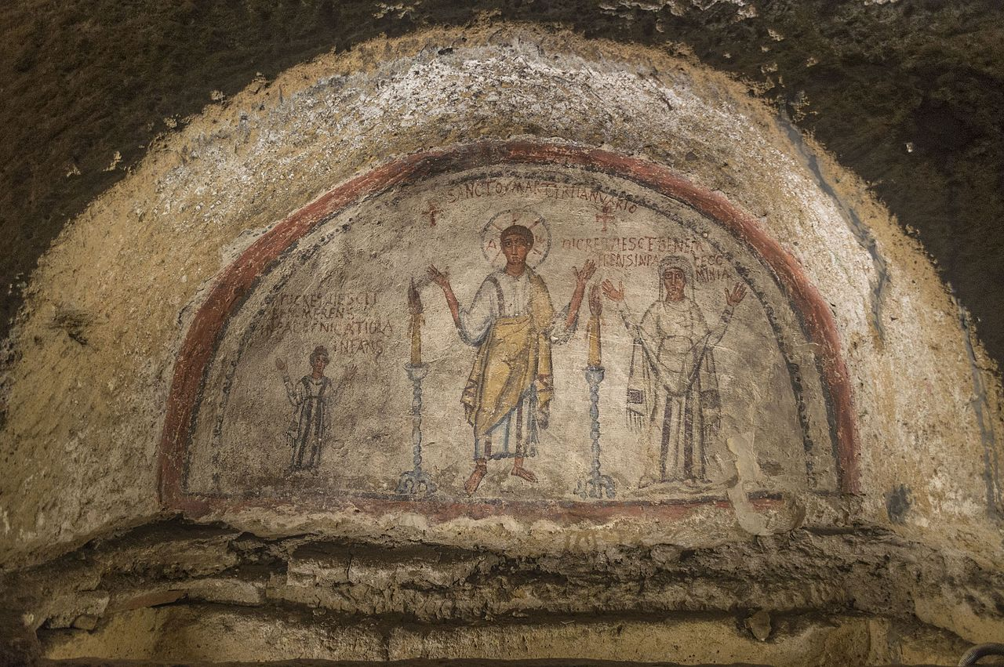
Ambulacro di San Gennaro. Scritta:
Sancto Martyri Januario

Slide 10
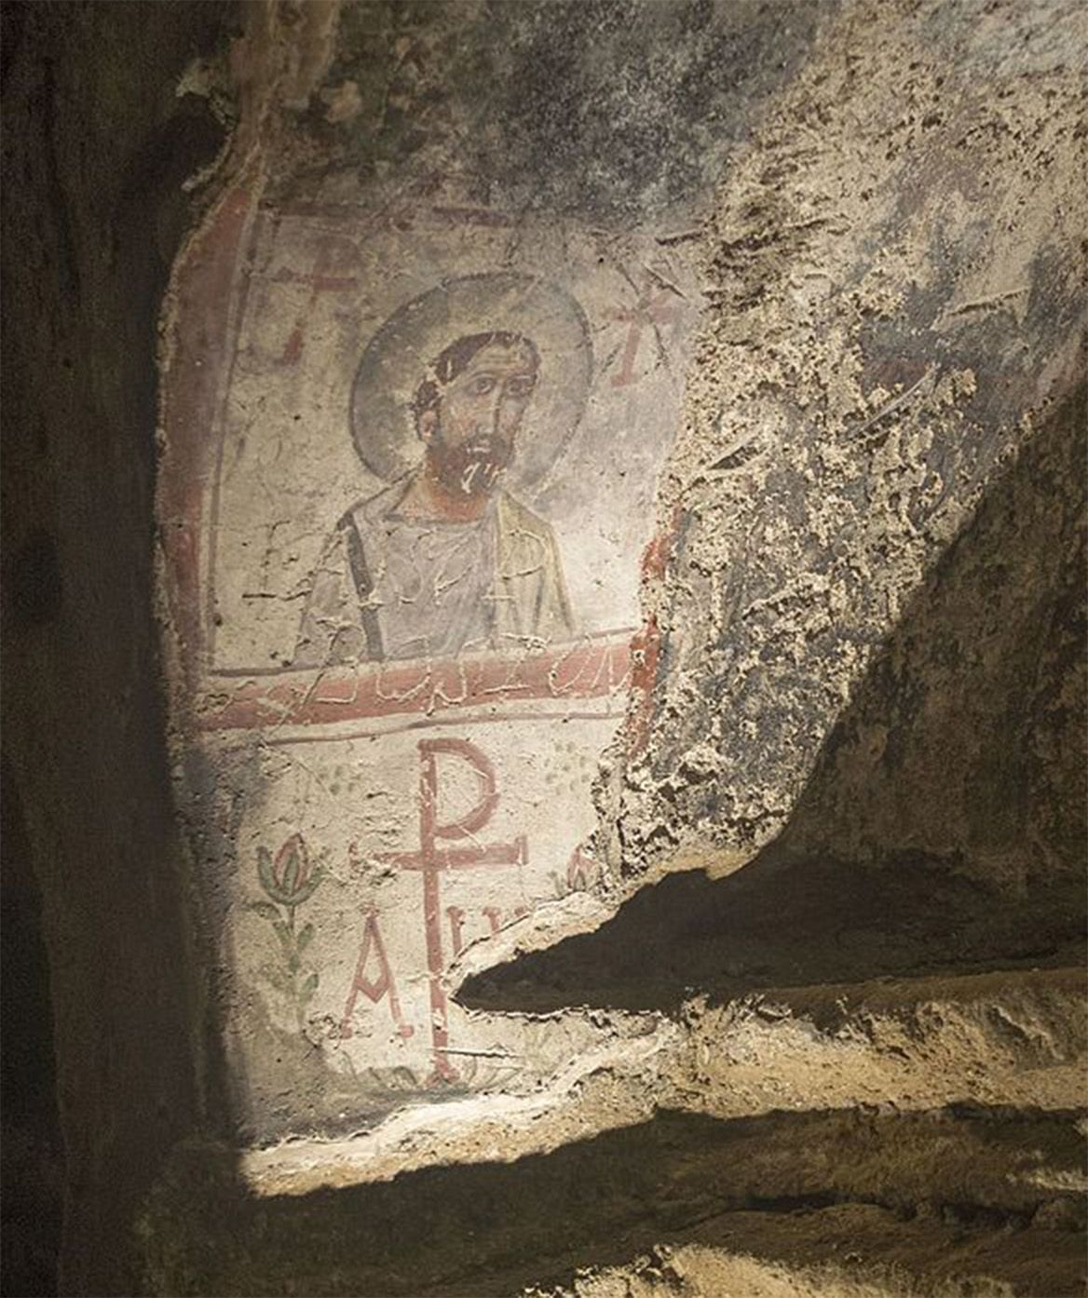

Slide 11
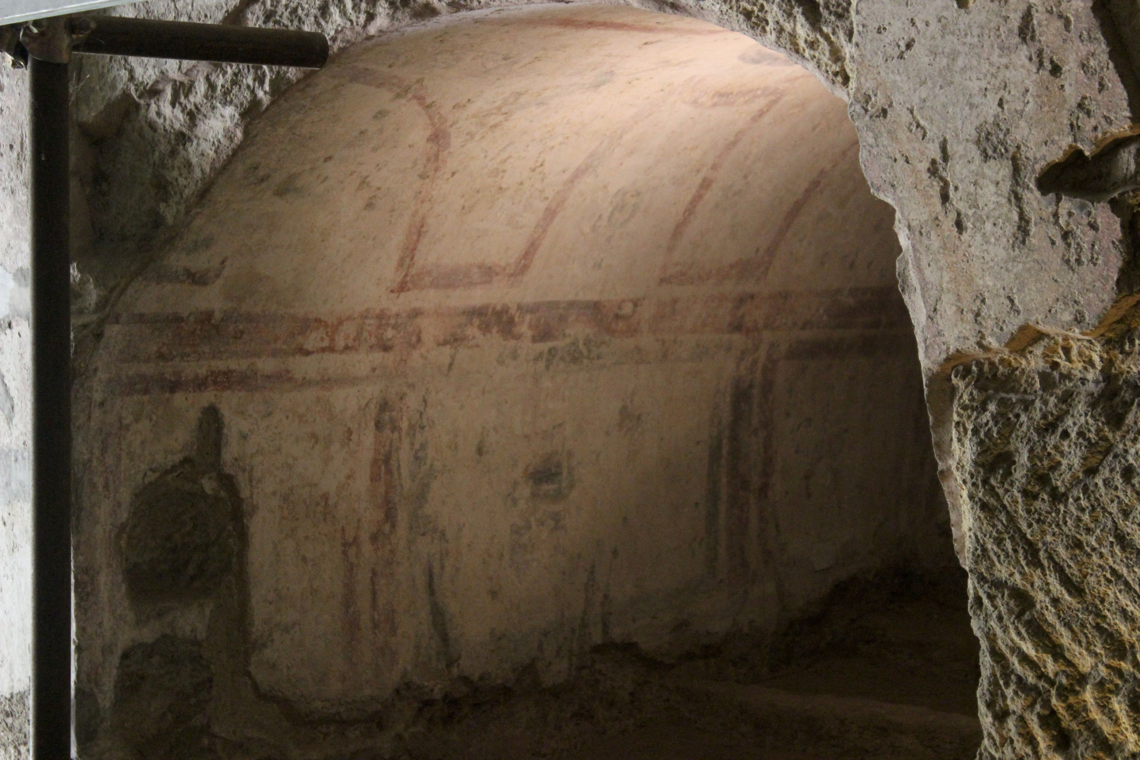

Slide 12
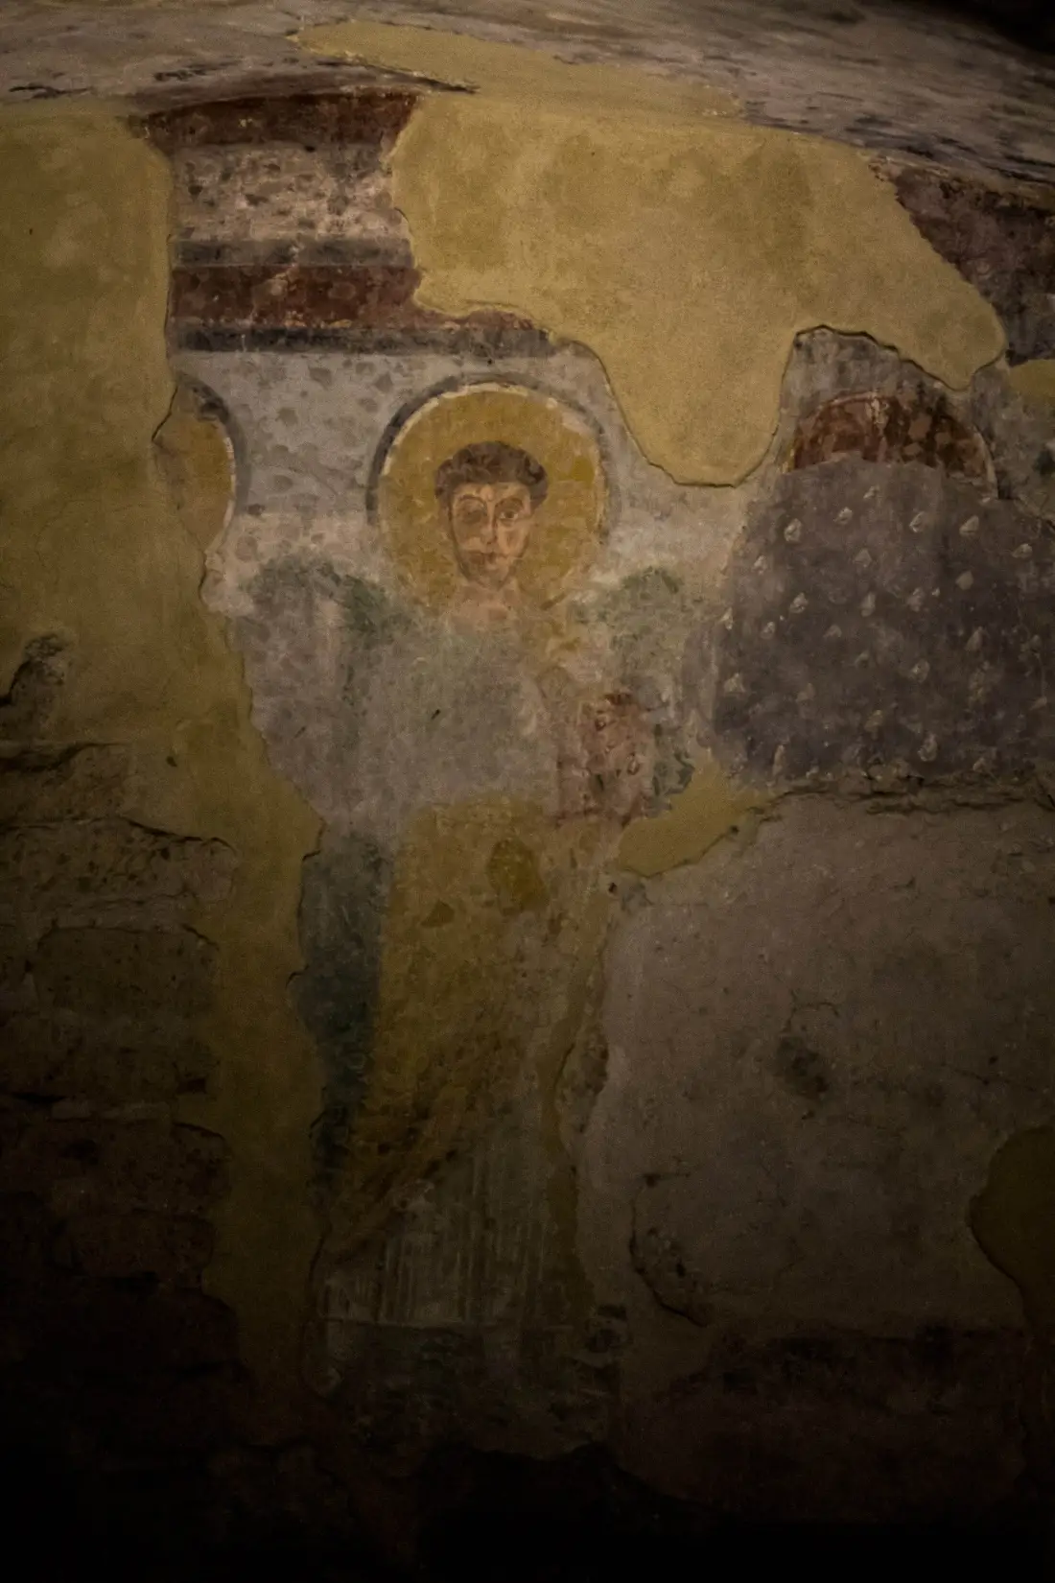
Catacombe di San Gennaro

Slide 13
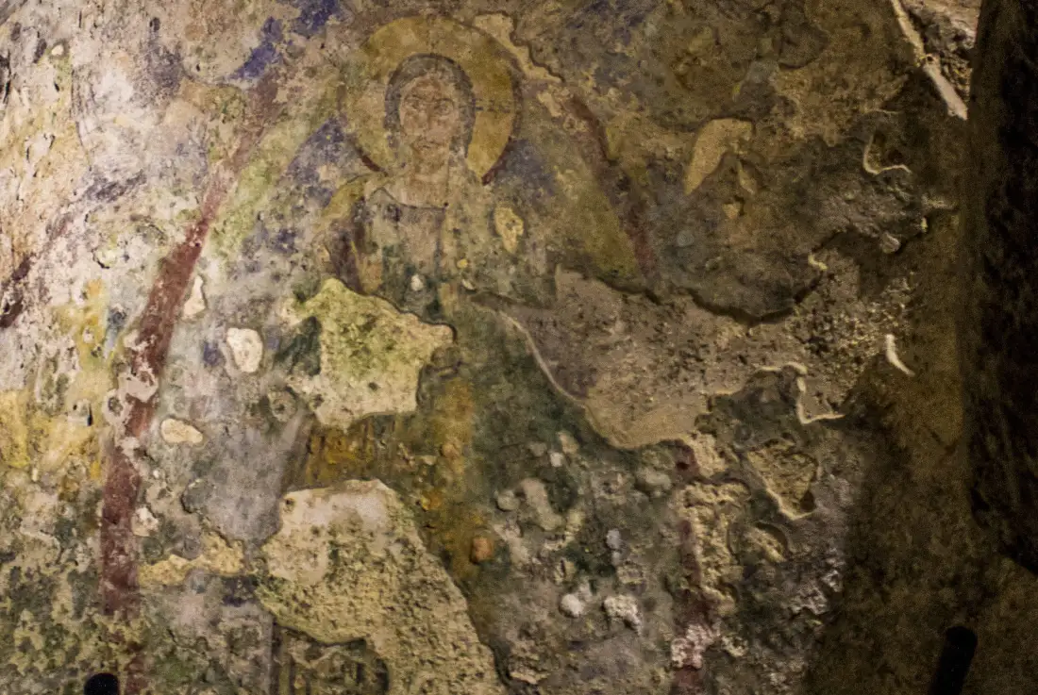
Catacombe di San Gennaro, Napoli

Slide 14
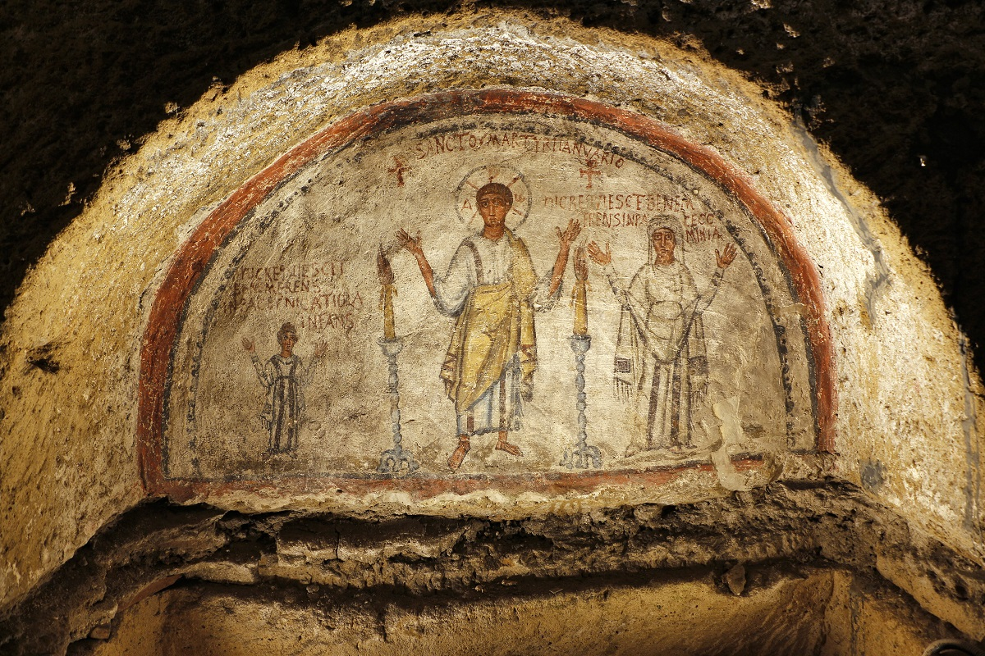

Slide 15
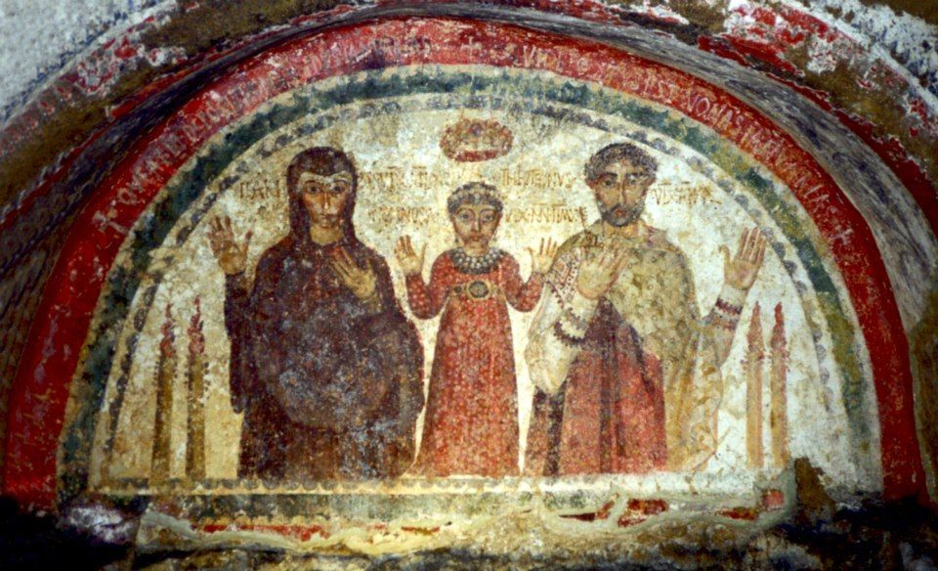

Slide 16


Slide 17
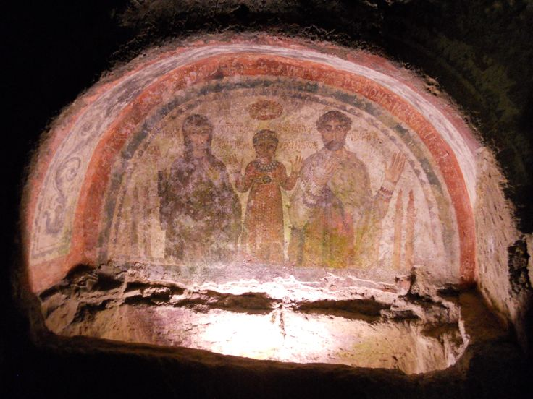

Slide 18
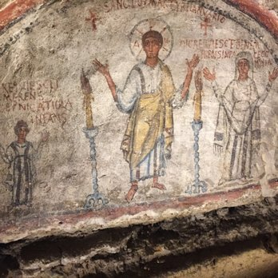

Slide 19
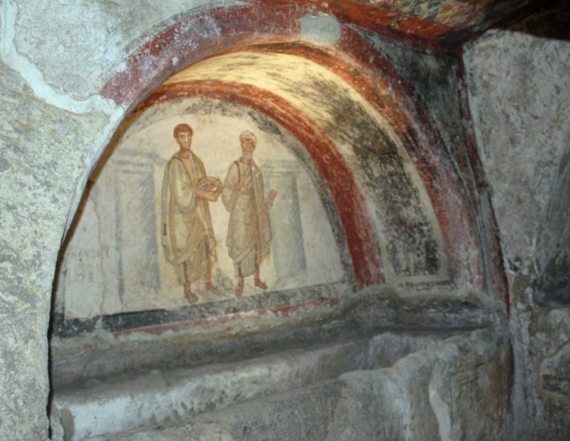

Slide 20


Slide 21
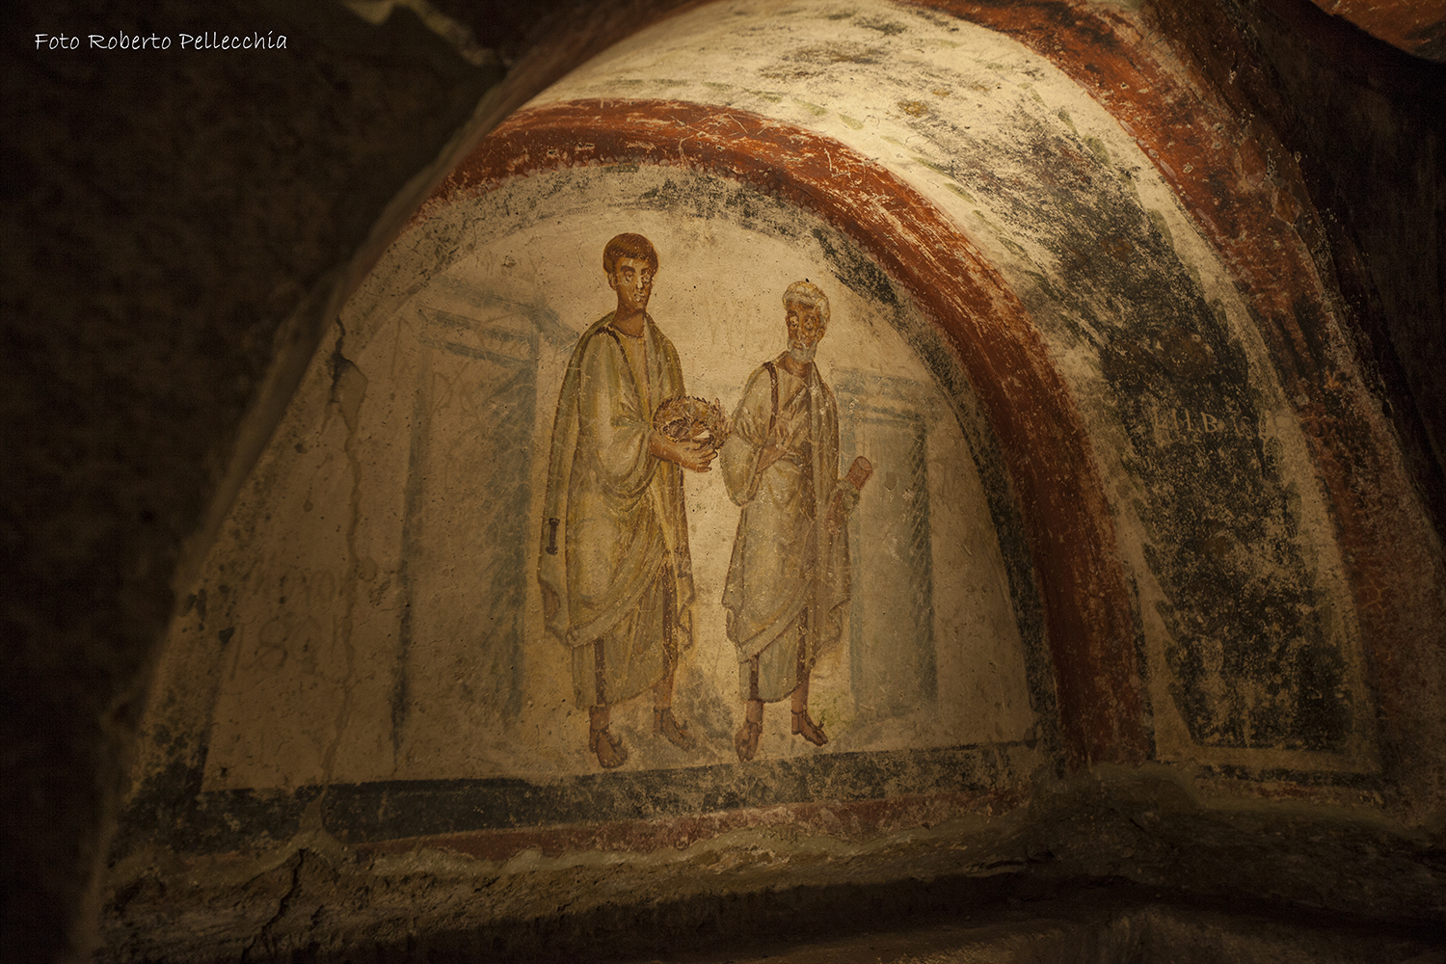

Slide 23
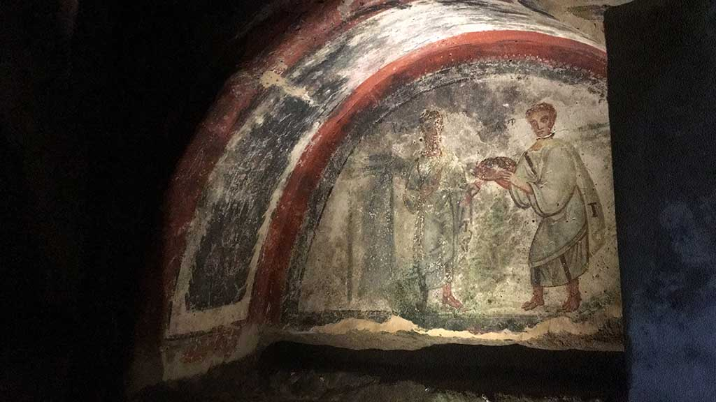

Slide 24
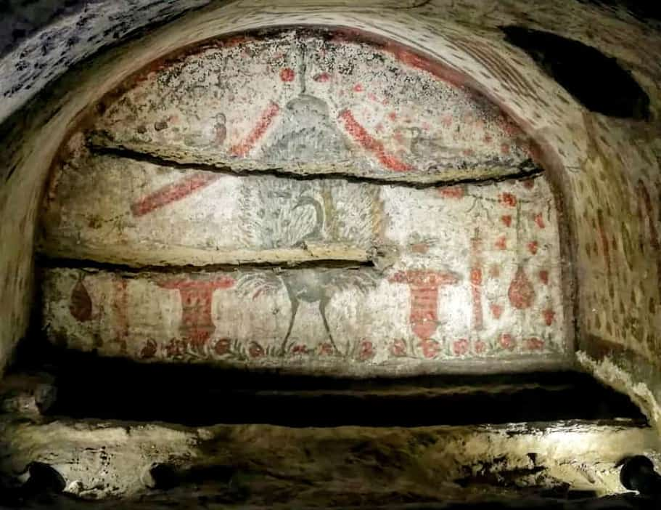

Slide 25
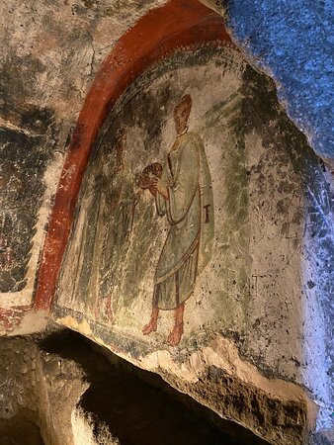

Slide 26
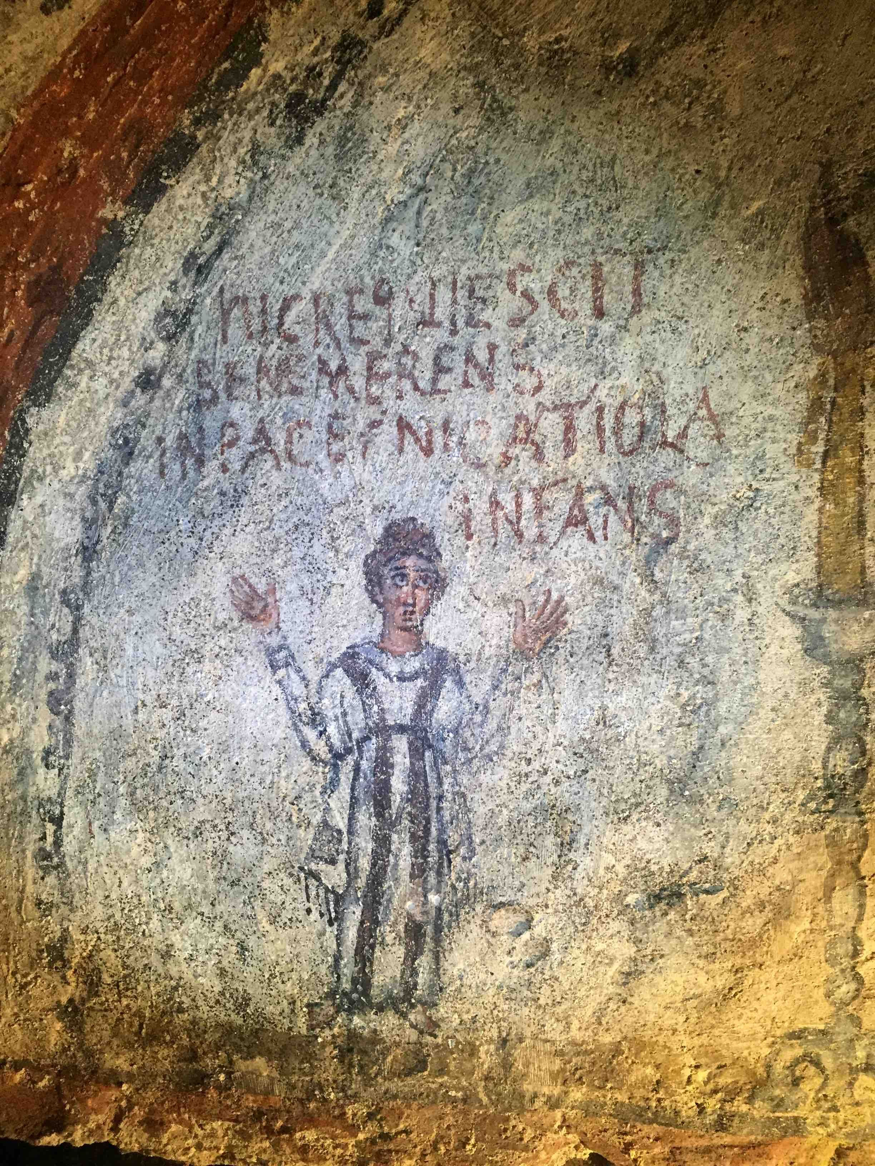

Slide 27

Mosaico del vescovo

Slide 28


Slide 30
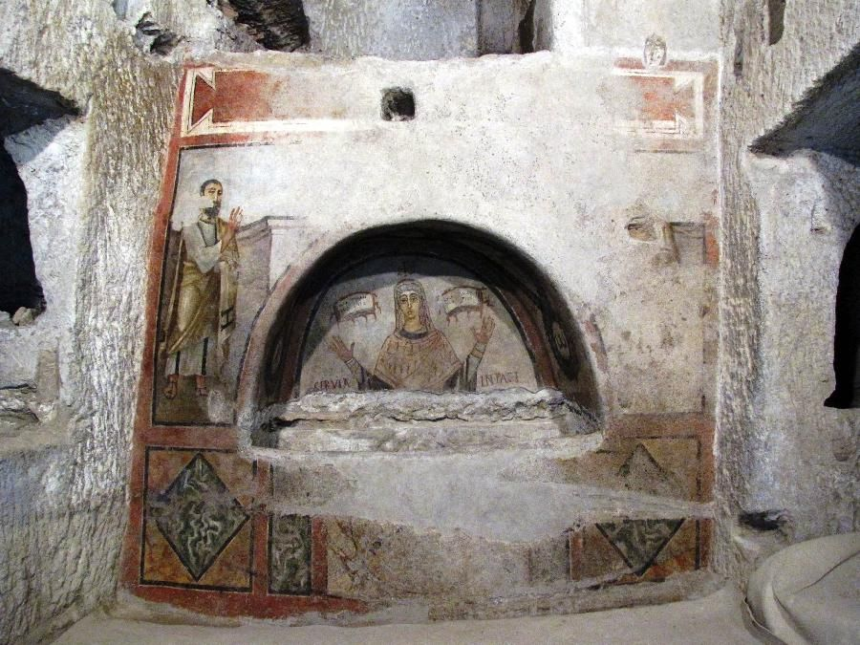

Slide 31
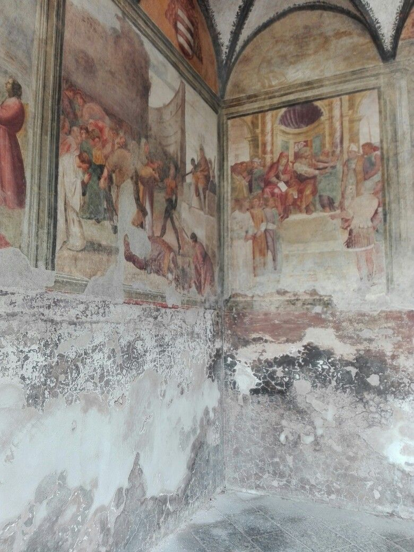
Catacombe di San Gennaro, Napoli

Slide 32
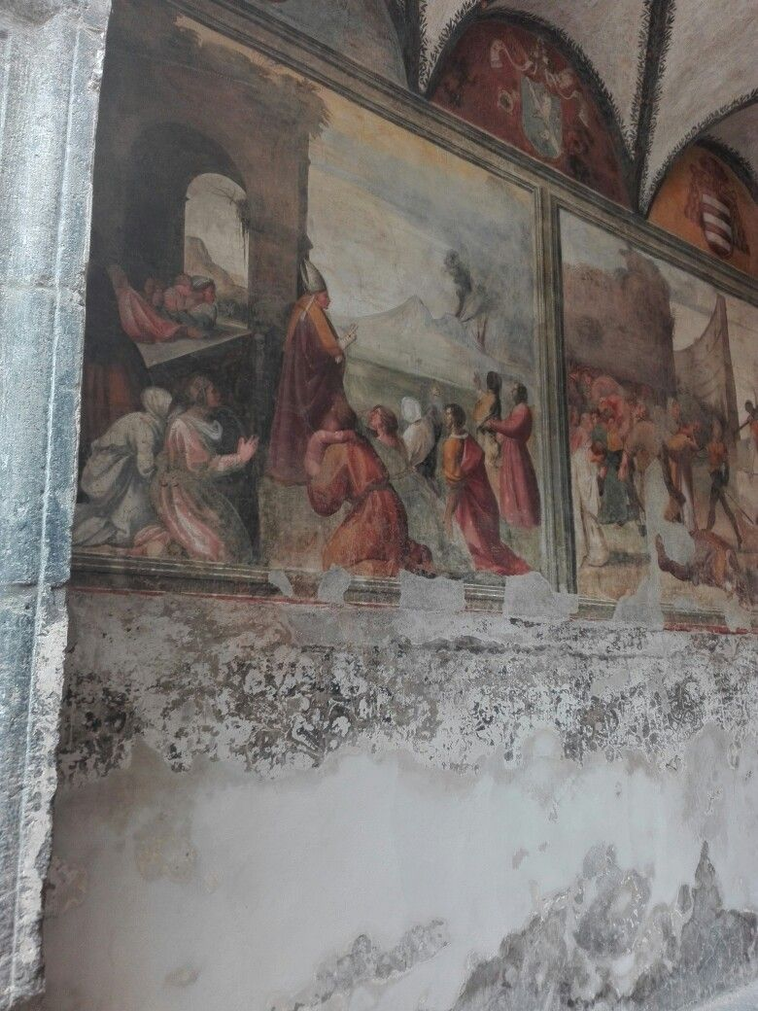
Catacombe di San Gennaro, Napoli

Slide 33
Catacombe di San Gennaro, Napoli

